Slide 1
اصول سرپرستی
جلسه پنجم
ناطقی
نظارت و کنترل

Slide 2


Slide 3
سخنی با دانشجویان
با توجه به شیوع ویروس کرونا و تعطیلی مراکز آموزشی و دانشگاهها جهت جلوگیری از گسترش این بیماری، مقرر گردید مباحث درسی در قالب پاورپوینت برای دانشجویان ارایه شود. لذا از دانشجویان عزیز انتظار می رود به دقت مباحث ارایه شده را مطالعه و در صورت ابهام از طریق واتساپ سوالات خود را مطرح نمایند تا در اسرع وقت پاسخ دهم.
در پایان ضمن تاکید بر لزوم رعایت مسایل بهداشتی، برای همه شما آرزوی سلامتی دارم.
ناطقی 09125265130

Slide 4
عناوین جلسه پنجم
توقعات افراد از سرپرستان
نظارت و کنترل

Slide 5
انتظارات و توقعات افراد از سرپرستان
(مقدمه)
برای درک بهتر این موضوع ابتدا تعریفی از مسئولیت و اشاره ای به حیطه مسئولیت سرپرستان خواهیم داشت و بعد «انتظارات و توقعات افراد از سرپرستان» را خواهیم گفت.
مسئولیت: عبارت است از قدرت پاسخگو بودن در مقابل مسئولیتی که به فرد واگذار گردیده است.
مسئولیت سرپرستان در سه حیطه تولید (از لحاظ مقدار، مرغوبیت و هزینه های آن)، افراد (از لحاظ انضباط، ایمنی، رفاه و حقوق آنان) و دقت (از لحاظ نظم و ترتیب، نگهداری ماشین آلات و مواردی از این قبیل) تقسیم بندی می شود.
ادامه

Slide 6
انتظارات و توقعات افراد از سرپرستان
(مقدمه)
هر فرد از جامعه ای که در آن زندگی می کند, انتظاراتی دارد و هنگامی که وارد سازمان شده و در آن شاغل شده این انتظارات, متوجه کارفرما یا مدیریت سازمان می گردد. انتظارت افراد بی شمار و متفاوت است ولی برخی از آنها مشترک بوده و به عنوان انتظارت واقعی و قابل قبول شناخته می شوند. این گروه ازتوقعات, انتظارات اساسی نامیده می شوند.

Slide 7
انتظارات و توقعات افراد از سرپرستان
انتظارات و توقعات افراد اغلب در 5 مورد زیر خلاصه می شود:
1) رفتار انسانی: طرز رفتار سرپرست با کارکنان و زیردستان بسیار پسندیده و انسان مدار باشد.
2) شناسایی شخصیت: آگاهی سرپرست از شخصیت، نیازها و تمایلات زیردستان
3) کار باارزش: هر فردی هر کاری و شغلی هرچند ساده را تنجام می دهد باید کارش باارزش تلقی گردد؛ فقط کارهای تخصصی باارزش نیستند.
ادامه

Slide 8
انتظارات و توقعات افراد از سرپرستان
4) تامین امنیت(جانی، مالی، شغلی): تامین نیازهای اساسی نظیر امنیت شغلی، جانی و مالی
5) پیشرفت: فرصت برای نشان دادن ابتکار و کار باارزش کارکنان
این توقعات در پس چهره افراد پنهان است؛ ما بعنوان سرپرست باید انتظارات زیردستان از خود را درک کنیم و بدانیم از ما چه می خواهند و توقعات معقول منطقی آنها را برآورده سازیم و از رشد و افزایش غیرمنطقی آنها جلوگیری کنیم.

Slide 9
ارزشیابی و نظارت
ابتدا کلیاتی در خصوص برخی مفاهیم مرتبط با نظارت را توضیح داده و در ادامه تعریف نظارت را ارایه خواهیم کرد:
نظارت هنگامي در سازمان مورد استفاده قرار ميگيرد كه تمايل داريم تطابق عملكرد افراد با استاندارد را تعيين كنيم.
نظارت با اعمال پليسي يا جاسوسي كردن ميسر است اما سرپرست يك معدنكار است كه بدنبال طلا مي گردد.

Slide 10
تعاریف
تعریف نظارت: نظارت به معنی ناظر بودن بر فعالیتها و اقدامات کارکنان و زیردستان در راستای تحقق هدفهاست.
ارزشیابی جزو اساسی ترین وظایف و آخرین گام مدیریت است. ارزشیابی ابزار مناسبی برای ارزش گذاری بر کار، تلاش و فعالیت کارکنان است و ملاکی جهت تشویق، آموزش، بهسازی و تنبیه کارکنان خواهد بود.

Slide 11
دلایل ارزشیابی کردن کارکنان
تشخیص نقاط قوت و ضعف تا بتوانند آنرا تقویت یا رفع کنند
آگاه ساختن کارکنان به کیفیت کار خود
ارایه یک روش عادلانه برای ارتقاء
ایجاد آگاهی درباره انتظارات سرپرست و ایجاد ارتباط قوی بر اساس اعتماد متقابل

Slide 12
چگونه عملكرد را نظارت كنيم؟
نظارت شديد
واكنش نامطلوب كاركنان

Slide 13
نظارت و تاثیر معکوس آن بر افراد :
” المربوراك ” می گوید:
اغلب مديران براي بهبود كارايي،نظارت هاي شديد را وضع مي كنند.
ممكنست در كوتاه مدت بهبود عملكرد حاصل شود ، اما اغلب باعث تضعيف روحيه كارمندان و غيبتهاي زياد مي گردد ، و سير نزولي دارد .
در نتيجه مديران واكنش نشان داده نظارت شديدتر وضع مي كنند .
اين عمل به نوبه خود در بخشي از كاركنان به احساس بيزاري ، ضعف بيشتر، و تلاش براي در هم شكستن سيستم منتهي مي گردد.

Slide 14
انواع نظارت و کنترل
کنترل شامل سه نوع اساسی می باشد:
1) کنترل پیش نگر: این نوع کنترل قبل از اینکه عملیات انجام شود، صورت می گیرد که بعضی اوقات این نوع کنترل «کنترل مقدماتی، آینده نگر، غربالی یا بازدارنده و تشخیصی» هم نامیده می شود.
2) کنترل حال نگر: این نوع کنترل در حین عملیات انجام می شود. این نوع کنترل، کنترل «مستمر» و «تدریجی» هم نام دارد.
ادامه

Slide 15
انواع نظارت و کنترل
3) کنترل گذشته نگر: این نوع کنترل بر نتیجه اجرای عملیات تمرکز دارد. به این دلیل کنترل گذشته نگر نامیده می شود که قضاوت، پس از انجام عملیات صورت می گیرد. این نوع کنترل، کنترل «بازخورد»و «تصدیقی» هم نامیده می شود.

Slide 16
مشکلات اجرایی کنترل:
1) مقاومت کارکنان در برابر کنترل
2) مشکل دسترسی برنامه ریزان به نتایج کنترل
3) انتخاب استانداردها باید واقعی و منصفانه باشد

Slide 17
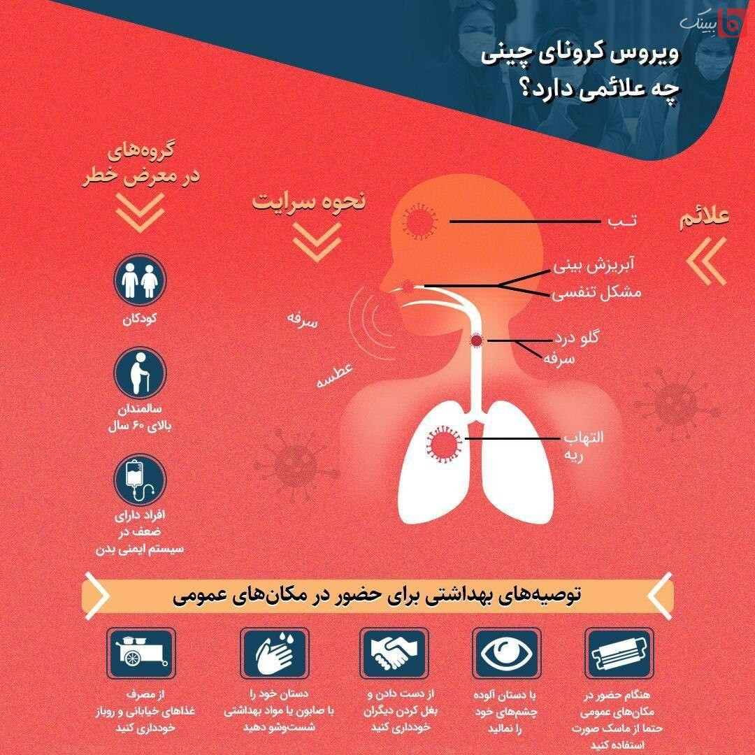
لطفا توصیه های بهداشتی را جدی بگیریم

